Slide 1






OS期中展示
刘睿, 刘洪甫, 赵竟霖

Slide 2

内存管理
项目分类
进程调度
文件
系统
应用程序

Slide 3
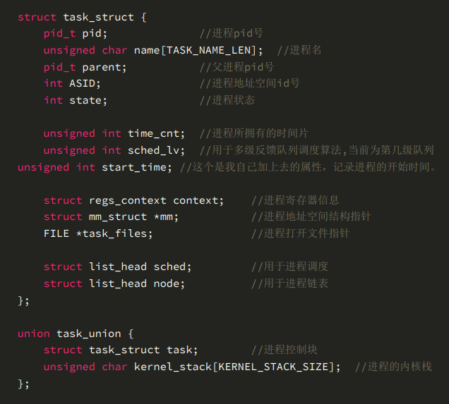
进程调度
结构定义
除非特殊声明,基本沿用之前学长的架构

Slide 4
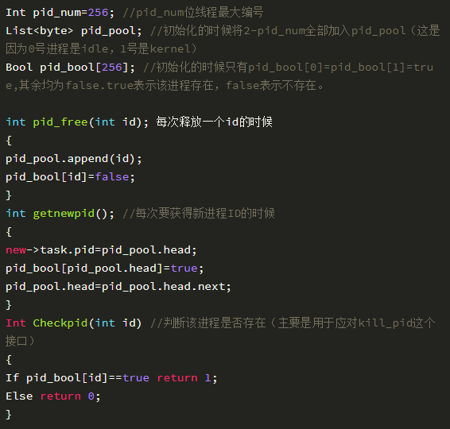
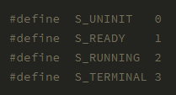
进程调度
参数设计
pid.h:
+ 获取新pid
+ 查询pid是否存在
+ 维护pid池
本框架下进程的wait状态用负数表示，表示该进程正在等其状态数值绝对数的进程。

Slide 5

进程调度
本程序设置了如下队列用于调度：
考虑本系统所支持的进程并不是太多，所以用了数组来取代tasklist和waitlist。这么做的一个好处是可以大大加速查找进程的速度（也就是find_task_pid这个函数的效率），从而使kill_pid、create_pid、wait_pid、awake_pid的效率达到O(1).
本框架是一个2级调度策略：
首先，从大方向上，本框架将进程分为实时进程和后台进程两个等级，前者享有非常高的优先度。
在后台进程的处理中，本框架设置了8个层级，每个层级的时间片数量和时间片长度都是不同的。具体来说，越靠后的优先级，每一个时间片的长度越大。在具体的调度中，当较高优先级的进程存在的时候，总是先调度较高优先级的进程，具体来说，就是具有最高优先级的非空队列的队首进程。
Notes:
这样比较贴近短进程优先，可以使得平均等待时间较小。
框架中,每队列中的进程一定是ready的，所以调度效率是O（优先级个数的）

Slide 6
进程调度
这个调度算法的优先级并不是静态的。和陈元学长一样，每个进程被创建的时候都会被指定该进程的优先级和基于优先级的时间片个数。一旦时间片个数全部用完，这个进程会自动被下调到下一个优先级
同时，为了防止出现低优先度进程饿死的情况。这里实际上有一个老化的设置:
在task_struct中新增了一个属性start_time来记录进程的开始时间。因此可以通过当前时间与start_time的差值来计算该进程已经存在了多久。这里设置每隔30个大时间片来一次大清扫，如果有一个进程在这30个大时间片中都没有跑完，那么就会将其优先级提高2级。
Notes:
这很符合短进程优先的原则

Slide 7
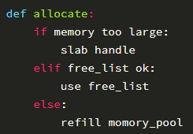
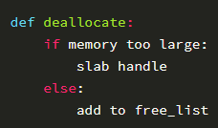
内存管理
结构定义沿用参考代码，包括bootmem, buddy和slab.
主要着眼于实现高效,稳定的动态内存分配和回收,具体方法参考C++源代码中allocator通过内存分配器管理小内存(显然,当需要的内存过大时,通过slab以页为单位对空间进行操作更为高效),相关伪代码如下所示:

Slide 8
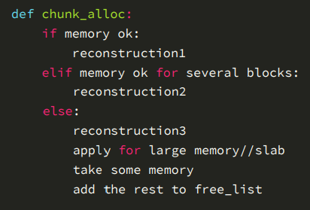
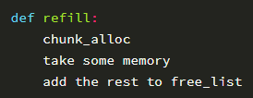
内存管理
需要应用程序验证malloc/free
Notes:
密集地验证

Slide 9
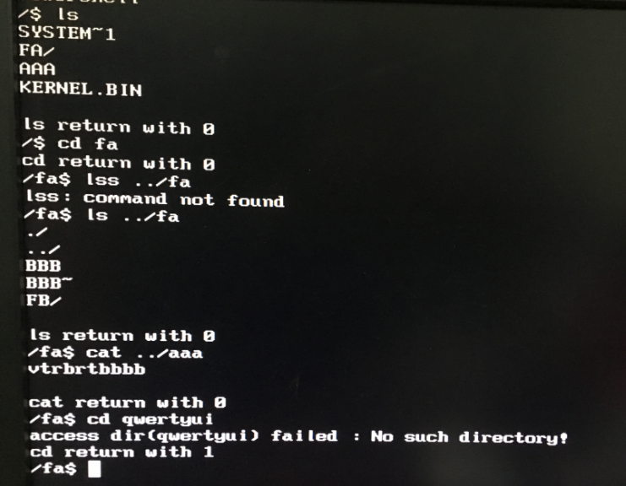
文件系统
当前成果
相比于最初的zjunix,能够(在FAT32文件系统中)手动改变工作目录,能够支持相对路径

Slide 10
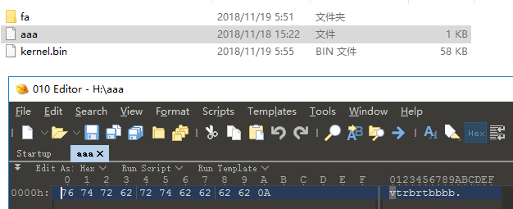
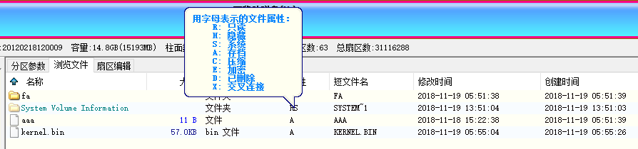
文件系统

Slide 11

文件系统
“/”+”/”
“/”+””
“/fa”+””
“/fa”+”fb”
“/fa”+”../fa/../fa/..”
“/fa”+”../../../../..”
“/fa”+”…”

Slide 12
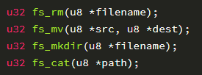
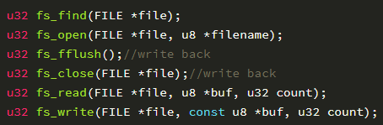
文件系统
规划
读文件(夹)可以正常工作
之后增加新建/写/复制/剪切/删除/重命名等功能

Slide 13
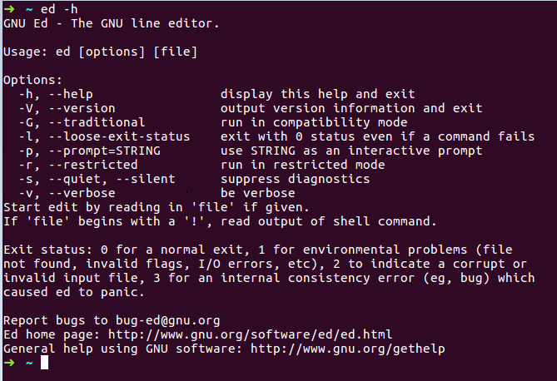
应用程序
行编辑器ed
ed 是一个 Line Editor（行编辑器），这意味着用户进行的编辑操作无法在屏幕上得到所见即所得的反馈。*ed* 在内存中维护一个缓冲区，用户所有的修改都会存在缓冲区中，直到 *w filename* 命令将其写入文件。
a 命令用于向缓冲区的末尾加入文本，以单独一行的 .（英文句点）作为结束输入的标志。
p 命令可以向屏幕输出缓冲区的内容。
2 （一个单独的行号）用于选择需要修改的行。
s/old/new 可以替换选择行中的 old 为 new。
2m3 （行号 m 行号）命令可以将第 2 行挪到第 3 行后面。特别的，2m0 表示把第二行放在第一行前面。
q 命令用于退出 ed 编辑器。
值得注意的是 ed 独特的报错方式：一个大大的 ?。特别的，一个缓冲区没有保存的 ed 需要两个 q 命令才可以退出，第一个 q 命令的结果是一个大大的 ?。

Slide 14
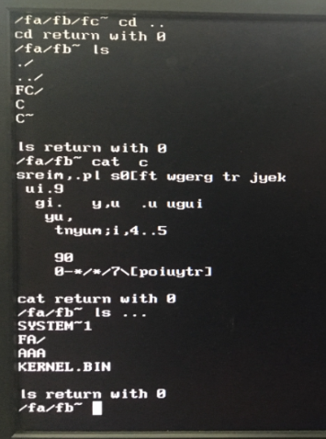
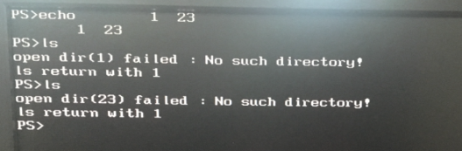
应用程序

Slide 15
完

